Slide 1

Мероприятия в сфере защиты прав потребителей, осуществляемые государствами-членами Евразийского экономического союза
Корешков Валерий Николаевич,
член Коллегии (Министр)
Евразийской экономической комиссии
по техническому регулированию

Slide 2

ДОГОВОР О ЕВРАЗИЙСКОМ ЭКОНОМИЧЕСКОМ СОЮЗЕ
Статья 60
Гарантии защиты прав потребителей
Статья 61
Политика в сфере защиты прав потребителей
Протокол
о проведении согласованной политики в сфере защиты
прав потребителей
Приложение 13 к Договору

Slide 3
ГАРАНТИИ ЗАЩИТЫ ПРАВ ПОТРЕБИТЕЛЕЙ
В ЕВРАЗИЙСКОМ ЭКОНОМИЧЕСКОМ СОЮЗЕ
Договор о Евразийском экономическом союзе,
законодательство государств-членов
Государства-члены Евразийского экономического Союза
проводят согласованную политику в сфере защиты прав потребителей, направленную на формирование равных условий для граждан государств-членов по защите их интересов от недобросовестной деятельности хозяйствующих субъектов
вырабатывает рекомендации для государств-членов о применении мер, направленных на повышение эффективности взаимодействия уполномоченных органов в сфере защиты прав потребителей;
вырабатывает рекомендации для государств-членов о порядке реализации положений, указанных в Договоре;
создает консультативные органы по вопросам защиты прав потребителей государств-членов
Евразийская экономическая комиссия

Slide 4
Основные направление осуществления согласованной политики в сфере защиты прав потребителей
Закреплены Договором о Евразийском экономическом союзе
обеспечение потребителей, государственных органов и общественных объединений потребителей оперативной и достоверной информацией о товарах (работах, услугах), изготовителях (продавцах, исполнителях);
принятие мер по предотвращению деятельности недобросовестных хозяйствующих субъектов и реализации некачественных товаров (услуг) на территориях государств-членов;
создание для потребителей условий, способствующих свободному выбору товаров (работ, услуг), путем развития правовой грамотности и правосознания потребителей, их осведомленности о характере, способах осуществления защиты прав потребителей и охраняемых законом интересов в административном и судебном порядке, а также доступ потребителей государств-членов к юридической помощи;
реализация программ просвещения в области защиты прав потребителей как неотъемлемой части обучения граждан в образовательных системах государств-членов;
сближение законодательства государств-членов о защите прав потребителей

Slide 5
ВСЕМИРНЫЙ ДЕНЬ ЗАЩИТЫ ПРАВ ПОТРЕБИТЕЛЕЙ
ОСНОВНЫЕ ПРАВА ПОТРЕБИТЕЛЯ
Законодательство государств-членов
Договор о ЕАЭС, акты, входящие в право Союза
Право на безопасность товаров, услуг
Право на информацию (защиту от ложной, вводящей в заблуждение информации о товарах, услугах, работах)
Право на выбор товаров, услуг
Право на удовлетворение основных нужд (на основные базовые товары и услуги, обеспечивающие выживание)
Право быть услышанным (возможность защитить свои права и интересы)
Право на просвещение
Право на здоровую окружающую среду

Slide 6

ЗАЩИТА ПРАВ ПОТРЕБИТЕЛЕЙ В СТРУКТУРЕ
ЕВРАЗИЙСКОЙ ЭКОНОМИЧЕСКОЙ КОМИССИИ
Член Коллегии (Министр) по техническому регулированию ЕЭК
Департамент санитарных, фитосанитарных и ветеринарных мер
Департамент технического регулирования и аккредитации
Основные задачи отдела:
реализация компетенции Комиссии в области защиты прав потребителей,
анализ и обобщение опыта применения в государствах-членах законодательства о защите прав потребителей, выработка предложений по его гармонизации;
взаимодействие с уполномоченными органами Сторон, общественными объединениями потребителей и иными организациями;
информирование о деятельности Комиссии;
подготовка заседаний Консультативного комитета по вопросам защиты прав потребителей,
международное сотрудничество.
Отдел по защите прав потребителей

Slide 7
ЗАДАЧА ЕВРАЗИЙСКОЙ ЭКОНОМИЧЕСКОЙ КОМИССИИ
Обеспечение взаимодействия государств-членов по реализации положений Договора в сфере защиты прав потребителей,
в целях:
обеспечения безопасности потребительских товаров
Технические регламенты Союза,
Перечни стандартов и аттестованных (валидированных) методов и (методик) испытаний
Установление обязательных:
требований безопасности продукции
требований к маркировке продукции
правил идентификации
правил обращения
формы оценки соответствия
создания прозрачного эффективного механизма торговли по всем видам товаров (услуг)
Рекомендации Коллегии Комиссии
Определение единых подходов к реализации Договора в части проведения согласованной политики в сфере защиты прав потребителей
предотвращения доступа некачественной продукции на рынок Союза

Slide 8
ТЕХНИЧЕСКИЕ РЕГЛАМЕНТЫ СОЮЗА
Разрабатываются в целях защиты жизни и здоровья человека, окружающей среды, предупреждения действий, вводящих в заблуждение потребителей, а также в целях обеспечения энергетической эффективности и ресурсосбережения.
Распространяются
на пищевую продукцию;
процессы производства (изготовления), хранения, перевозки (транспортирования), реализации и утилизации.
Устанавливают
требования безопасности (включая санитарно-эпидемиологические, гигиенические и ветеринарные) к объектам технического регулирования,
требования к процессам процессы производства (изготовления), хранения, перевозки (транспортирования), реализации и утилизации;
правила идентификации объектов технического регулирования;
формы и процедуры оценки (подтверждения) соответствия объектов технического регулирования требованиям настоящего технического регламента;
правила обращения на рынке;
маркировка;
государственный контроль (надзор).

Slide 9
ТЕХНИЧЕСКИЕ РЕГЛАМЕНТЫ СОЮЗА
Требования к пищевой продукции
Приняты и действуют технические регламенты
В стадии разработки, принятия (подписания)
технические регламенты
1. О безопасности пищевой продукции
2. Пищевая продукция в части ее маркировки
3. Технический регламент на соковую продукцию из фруктов и овощей
4. Технический регламент на масложировую продукцию
5. О безопасности отдельных видов специализированной пищевой продукции
6. Требования безопасности пищевых добавок, ароматизаторов и технологических вспомогательных средств
7. О безопасности молока и молочной продукции
8. О безопасности мяса и мясной продукции
9. Технический регламент на табачную продукцию
1. О безопасности рыбы и рыбной продукции (принят)
2. О безопасности алкогольной продукции
3.О безопасности питьевой воды, расфасованной в емкости
4. О безопасности мяса птицы и продукции ее переработки
5.О безопасности материалов, контактирующих с пищевой продукцией

Slide 10
10
ТЕХНИЧЕСКИЕ РЕГЛАМЕНТЫ СОЮЗА
Требования к маркировке и упаковке пищевой продукции в технических регламентах ЕАЭС
Пищевая продукция в части ее маркировки
О безопасности упаковки
Правила обращения на рынке
Требования к маркировке упакованной пищевой продукции: формирование наименования; состав продукции; количество упакованной пищевой продукции; дата изготовления продукции; срок годности; наименование и место нахождения изготовителя продукции (уполномоченного лица); пищевая ценность; информация об отличительных признаках; указание о наличии компонентов, полученных с применением ГМО
Требования к способам доведения маркировки
Правила обращения на рынке
Требования безопасности: санитарно-гигиенические показатели безопасности и нормативы веществ, выделяющихся из упаковки (укупорочных средств), контактирующих с пищевой продукцией; механические показатели, химическая стойкость; герметичность.
Требования к маркировке упаковки (укупорочных средств: цифровое, буквенное обозначение материала, из которого изготавливается упаковка (укупорочные средства) пиктограммы и символы, наносимые на маркировку упаковки (укупорочных средств)

Slide 11
ТЕХНИЧЕСКИЕ РЕГЛАМЕНТЫ СОЮЗА
проекты изменений технических регламентов, предусматривающие уточнение требований к маркировке пищевой продукции
Пищевая продукция в части ее маркировки
О безопасности молока и молочной продукции
1. изменения в части уточнения терминов "легкочитаемость", "понятность", "контрастность фона" и других требований;
2. изменения в части, касающейся сведений о получении пищевой продукции с применением генно-инженерно-модифицированных организмов или о содержании таких организмов;
3. изменения в части установления дополнительных требований к шоколаду, шоколадным изделиям и какао-продуктам)
1. изменения в части отнесения восстановленного молока к молочной продукции;
2. изменения в части корректировки понятийного аппарата и установления дополнительных требований к маркировке молокосодержащих продуктов.

Slide 12
СТАНДАРТЫ, СОДЕРЖАЩИЕ ТРЕБОВАНИЯ,
НАПРАВЛЕННЫЕ НА ЗАЩИТУ ПРАВ ПОТРЕБИТЕЛЕЙ
|1212
Применение стандартов на добровольной основе обеспечивает соблюдение требований технических регламентов Союза
ГОСТ 19792-2001
«Мед натуральный.
Технические условия»
устанавливает требования:
к аромату, вкусу, содержанию воды, сахарозы, механическим примесям, общей кислотности
нанесению на упаковку информации о ботаническом происхождении меда, годе сбора, сроке и условиях хранения, дате фасования в потребительскую тару
ГОСТ 33478-2015 «Молоко питьевое обогащенное. Общие технические условия»
устанавливает требования:
к потребительским свойствам продукции: органолептика, внешний вид, запах, цвет
ГОСТ Р 55445-2013 «Мясо. Говядина высококачественная. Технические условия»
устанавливает требования:
к потребительским свойствам таким как внешний вид говядины с установленным уровнем «мраморности», толщины подкожного жира, цвета мяса и жира

Slide 13
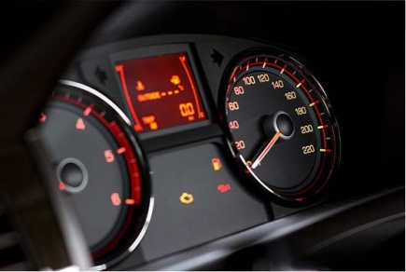
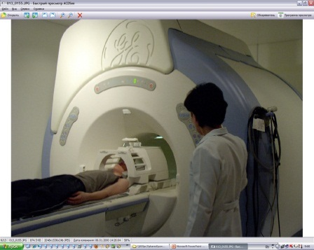

ПЕРСПЕКТИВНЫЕ НАПРАВЛЕНИЯ СТАНДАРТИЗАЦИИ ДЛЯ ЦЕЛЕЙ ТЕХНИЧЕСКОГО РЕГУЛИРОВАНИЯ В ЕАЭС
Разработка межгосударственных стандартов с опережающими требованиями,
с дифференцированным введением отдельных требований
пищевая продукция и сельскохозяйственное сырье
автомобили и тракторы, включая требования к электромобилям
медицинское оборудование
лекарственные средства
строительные материалы и изделия
химическая промышленность
сельскохозяйственная, карьерная, строительная и дорожная техника

Slide 14
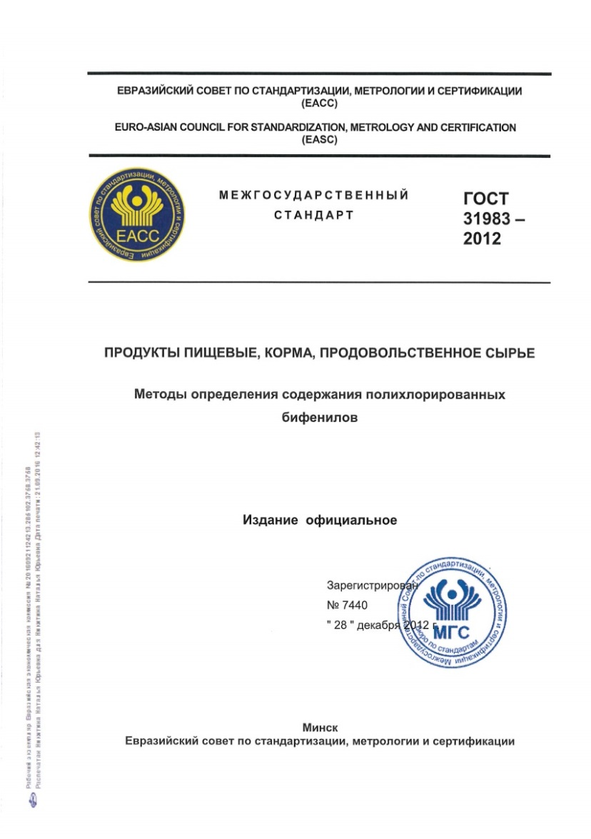

| 14
Стандарты – главный инструмент реализации единых обязательных требований и повышения качества продукции
290 ГОСТ, из них 154 ГОСТ установят потребительские свойства
32 Программы стандартизации
из них 7 в области пищевой продукции
к различным видам сыров (сулугуни и слоистым, сырам рассольным, сырам с чеддеризацией и термомеханической обработкой и другим), консервов, замороженным блюдам, пряностям и приправам, свежим овощам и фруктам
Развитие производства новой и инновационной продукции
Обеспечение повышения качества продукции и импортозамещения
Совершенствование инструментов реализации ТР ЕАЭС с учетом потребностей бизнеса, современного уровня развития экономики и технологий

Slide 15
РАЗРАБОТКА ЕДИНЫХ ОБЯЗАТЕЛЬНЫХ ТРЕБОВАНИЙ
Положение о порядке разработки, принятия, внесения изменений и отмены технических регламентов
Новая редакция
Решения Совета ЕЭК от 20.06.2012 № 48
Процедура внесения изменений в оперативном порядке
Участие рабочей группы во всех этапах разработки проекта ТР до направления его на внутригосударственное согласование (представители уполномоченных органов, бизнеса, профильных ТК по стандартизации)
Одновременная разработка и согласование проекта ТР и проектов перечней стандартов к нему
Проведение оценки регулирующего воздействия по результатам публичного обсуждения с участием бизнес - сообщества Евразийского экономического союза
Повышение эффективности разработки
Усиление роли рабочих групп
Возможность принятия необходимых экстренных решений

Slide 16
РАЗРАБОТКА ЕДИНЫХ ОБЯЗАТЕЛЬНЫХ ТРЕБОВАНИЙ
Положение о порядке разработки, принятия, внесения изменений в Перечни стандартов к техническим регламентам
Новая редакция
Взамен Решения Коллегии ЕЭК от 25.12.2012 № 306
Процедура внесения изменений в Перечни к ТР в оперативном порядке
Рассмотрение и доработка рабочей группой с включением в состав специалистов профильных ТК по стандартизации
Публичное обсуждение в комплекте с проектом ТР не менее 60 календарных дней
Оценка регулирующего воздействия в комплекте с ТР
Включение в Перечни ГОСТ, к которым присоединились все государства ЕАЭС
Вовлечение в процесс разработки всех заинтересованных сторон, в том числе представителей ТК по стандартизации и бизнес-сообщества

Slide 17
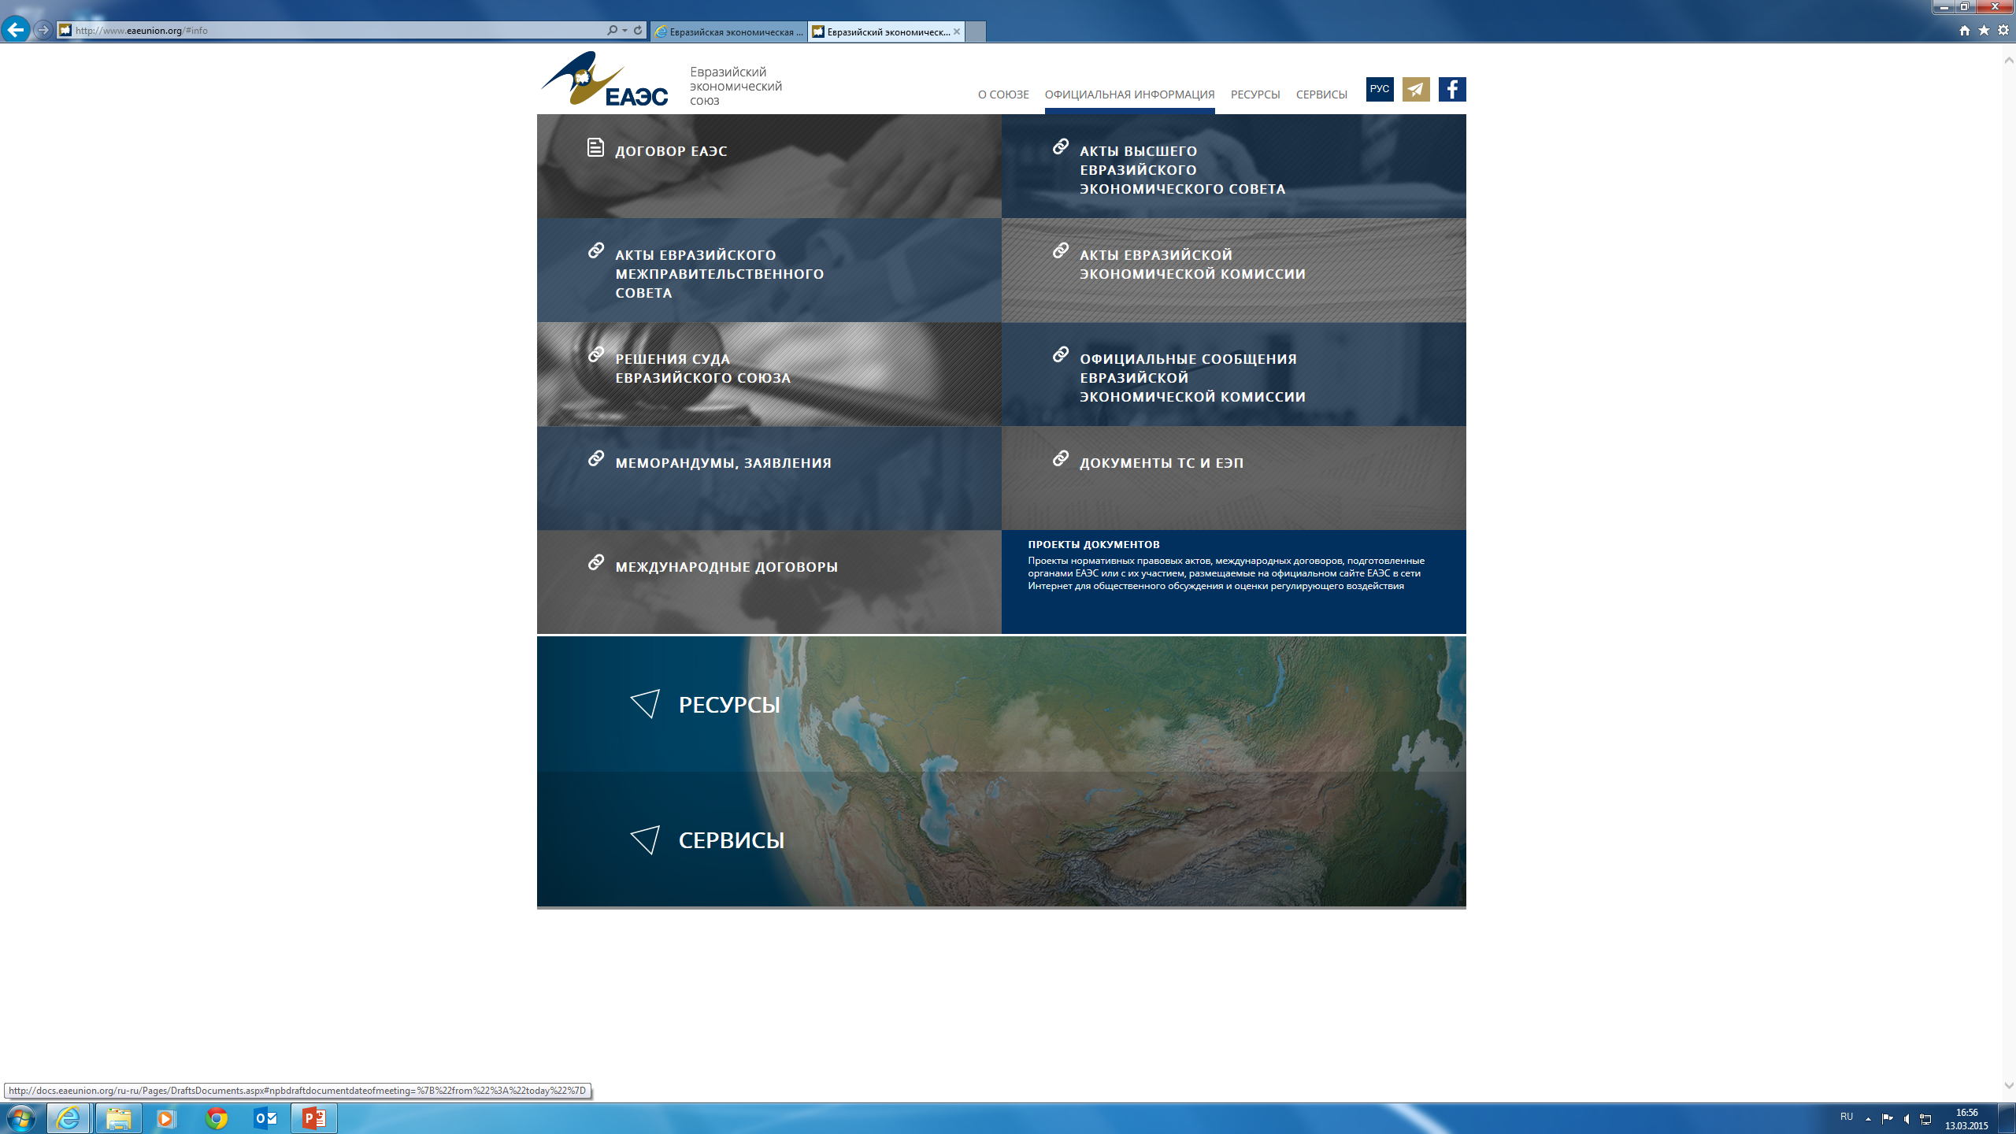
| 17
Решение Высшего Евразийского экономического Совета от 23.12.2014 года №98
Предварительное опубликование проектов решений Комиссии, Межправсовета и Высшего совета
Оценка регулирующего воздействия проектов решений Комиссии, которые могут оказать влияние на условия ведения предпринимательской деятельности
www.eaeunion.org

Slide 18
РЕАЛИЗАЦИЯ СОГЛАСОВАННОЙ ПОЛИТКИ В СФЕРЕ ЗАЩИТЫ ПРАВ ПОТРЕБИТЕЛЕЙ
ВЗАИМОДЕЙСТВИЕ ГОСУДАРСТВ-ЧЛЕНОВ И КОМИССИИ
Государства-члены
Евразийского экономического союза
Общественные объединения потребителей
Евразийская экономическая комиссия
Консультативный комитет по вопросам защиты прав потребителей
государств – членов ЕАЭС
Рабочие группы с участием экспертов от бизнес - сообщества
Рабочие группы с участием экспертов от бизнес - сообщества
Рабочие группы с участием экспертов от бизнес - сообщества
Рабочие группы с участием экспертов от общественных организаций,
бизнес - сообщества
Председатель Член Коллегии (Министр) по техническому регулированию Комиссии
Разработка проектов актов в сфере защиты прав потребителей (рекомендаций Комиссии)
Руководители уполномоченных органов Сторон
Представители общественных потребительских организаций Сторон
Представители бизнес–сообщества Сторон

Slide 19
КОНСУЛЬТАТИВНЫЙ КОМИТЕТ ПО ВОПРОСАМ
ЗАЩИТЫ ПРАВ ПОТРЕБИТЕЛЕЙ ГОСУДАРСТВ – ЧЛЕНОВ ЕАЭС
Первоочередные направления* по выработке единых подходов в проведении согласованной политик в сфере защиты прав потребителей
*определены на заседании КК 9 декабря 2016 г.
Электронная коммерция;
Международные авиаперевозки;
Туристские услуги;
Финансовые услуги
Выработка единых подходов к защите прав потребителей
в государствах Союза:
Рекомендация Коллегии Комиссии о применении мер, направленных на повышение эффективности взаимодействия уполномоченных органов в сфере защиты прав потребителей государств - членов (от 22.03.2016 №2)
Проект рекомендации о единых подходах
к защите прав потребителей при дистанционной продаже товаров
(заказа работ, услуг), в том числе в сети Интернет

Slide 20
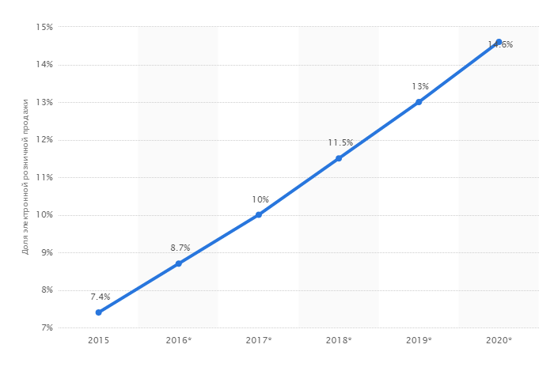
ПРОБЛЕМЫ ПОТРЕБИТЕЛЕЙ В ОНЛАЙН ТОРГОВЛЕ
Свыше 40% пользователей Интернета совершают покупки в сети
Проблемы потребителей в сети Интернет:
-объем и достоверность информации, представляемой потребителю о товаре;
- безопасность персональных данных;
качество обслуживания;
качество доставки товара
В 2016 г. мировая онлайн торговля составила 8,6 % от общего объема продаж;
К 2020 году этот показатель может достигнуть 14,6%

Slide 21
ИНФОРМАЦИОННОЕ ВЗАИМОДЕЙСТВИЕ В ЕАЭС
Информационное обеспечение в сфере технического регулирования
Информационное обеспечение применения санитарных мер
1. Единые реестры выданных или принятых документов об оценке соответствия требованиям единых технических регламентов
2. Единый реестр органов по оценке соответствия Евразийского экономического союза (в том числе органов по сертификации, испытательных лабораторий (центров))
3. Единая система информирования об опасной продукции
4. Обмен сведениями в области обеспечения единства измерений, содержащимися в информационных фондах государств - членов Евразийского экономического союза
5. Единый реестр уполномоченных органов (организаций) государств - членов Евразийского экономического союза и организаций - изготовителей транспортных средств (шасси транспортных средств), самоходных машин и других видов техники, осуществляющих оформление паспортов (электронных паспортов) транспортных средств (шасси транспортных средств), самоходных машин и других видов техники
Информационное обеспечение в сфере обращения лекарственных средств и медицинских изделий
1. Единый реестр зарегистрированных лекарственных средств
2. Единый реестр уполномоченных лиц производителей лекарственных средств
3. Единая информационная база данных лекарственных средств, не соответствующих требованиям по качеству, а также фальсифицированных и (или) контрафактных лекарственных средств, выявленных на территориях государств - членов Евразийского экономического союза
4. Единая информационная база данных по выявленным нежелательным реакциям (действиям) на лекарственные средства, включающей сообщения о неэффективности лекарственных средств
5. Единая информационная база данных по приостановленным, отозванным и запрещенным к медицинскому применению лекарственным средствам
6. Единый реестр фармацевтических инспекторов Евразийского экономического союза
7. Единый реестр медицинских изделий, зарегистрированных в рамках Евразийского экономического союза
8. Единый реестр уполномоченных организаций Евразийского экономического союза, осуществляющих проведение исследований (испытаний) медицинских изделий в целях их регистрации
9. Единая информационная база данных мониторинга безопасности, качества и эффективности медицинских изделий
ИИСВВТ
ЕАЭС
www.eurasiancommission.org
Информационное обеспечение применения ветеринарно-санитарных мер
Информационное обеспечение применения карантинных фитосанитарных мер

Slide 22
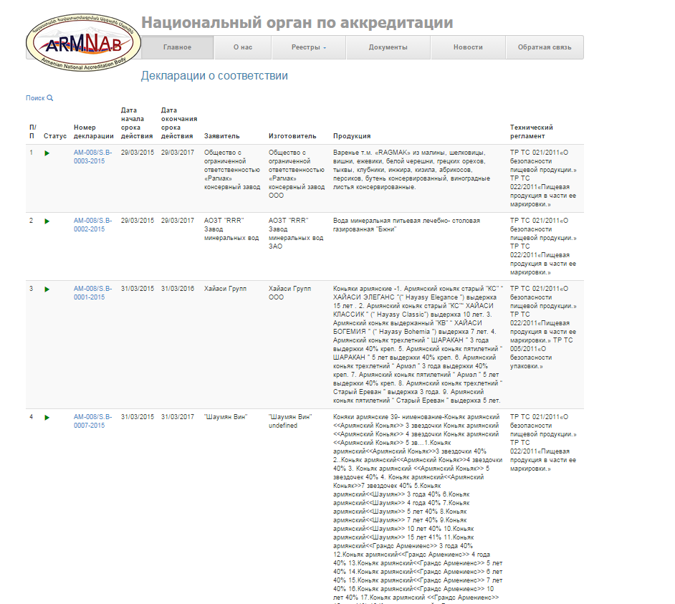
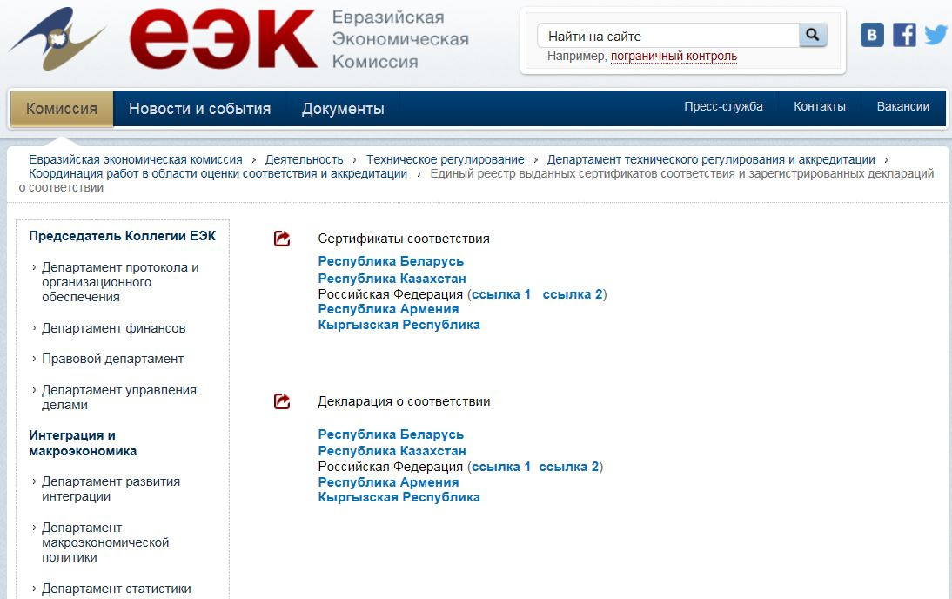
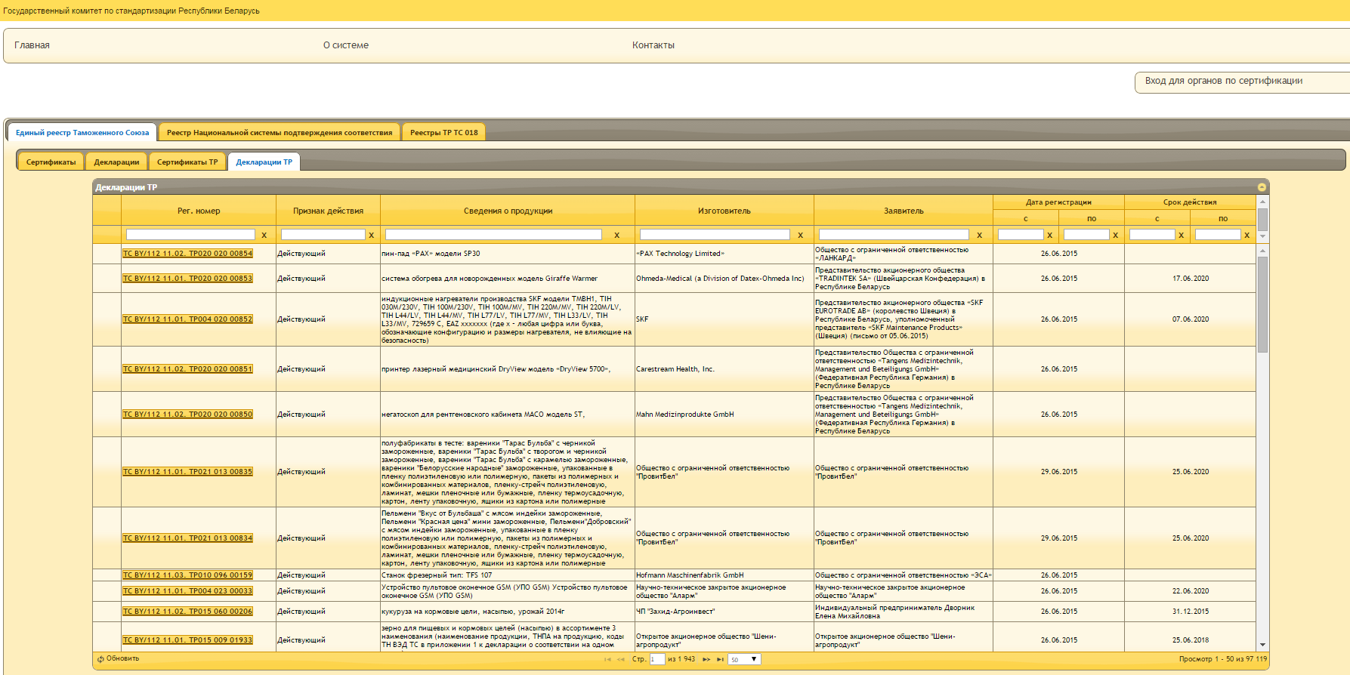
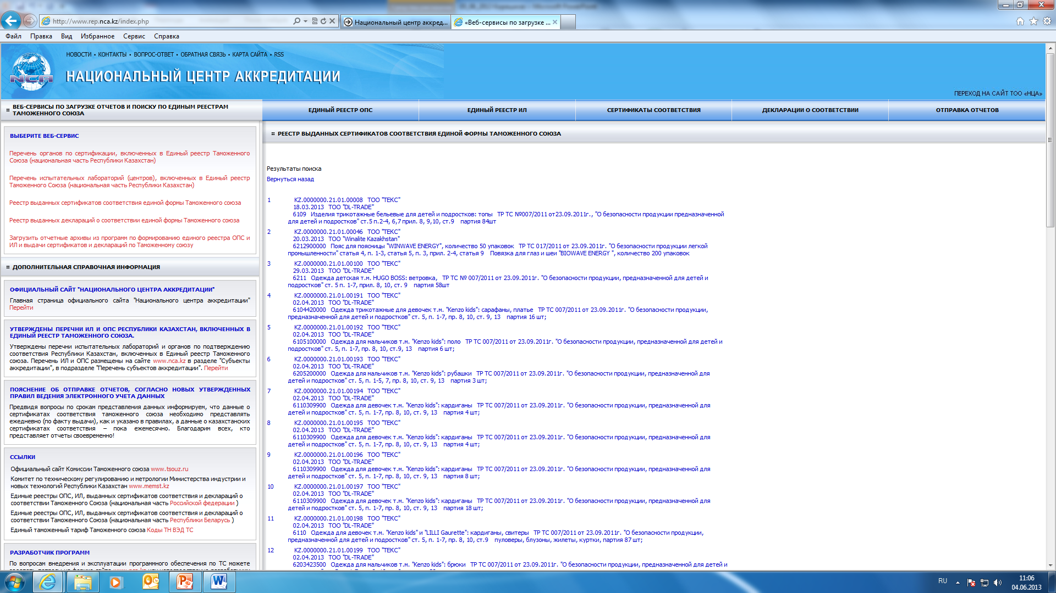
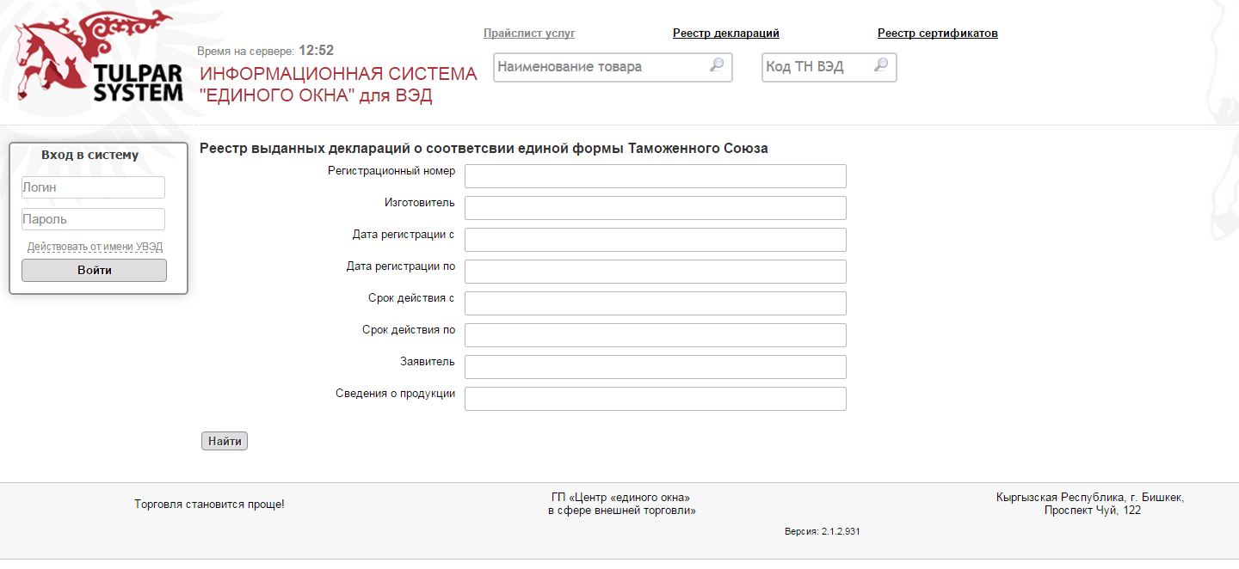
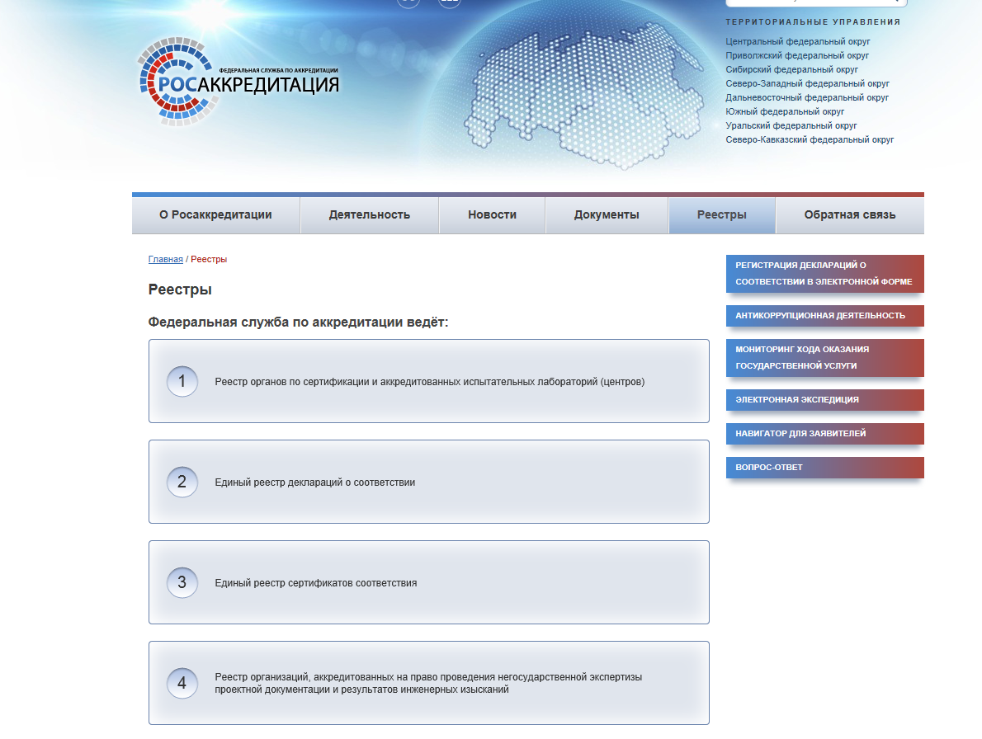

ИНФОРМАЦИОННОЕ ВЗАИМОДЕЙСТВИЕ
www.armnab.am
www.gosstandart.gov.by
www.nca.kz
www.swis.trade.kg
www.eurasiancommission.org
www.fsa.gov.ru

Slide 23
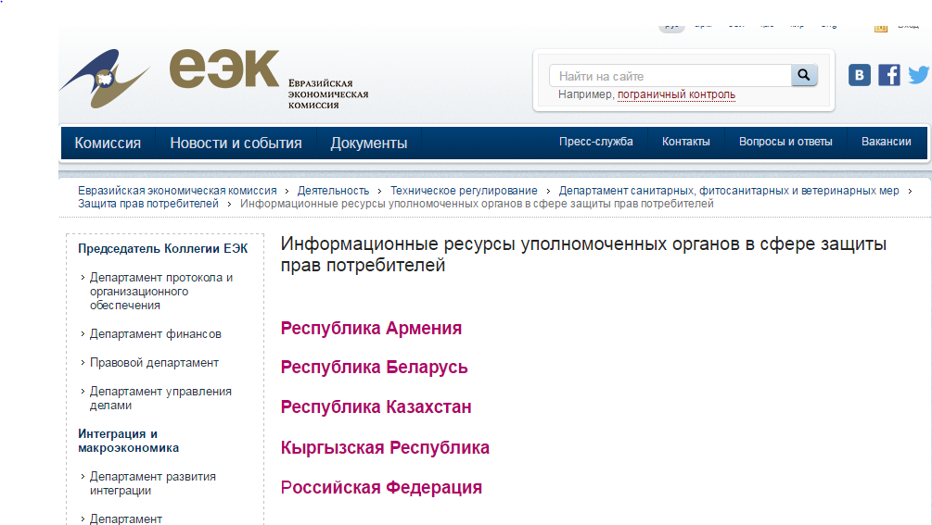
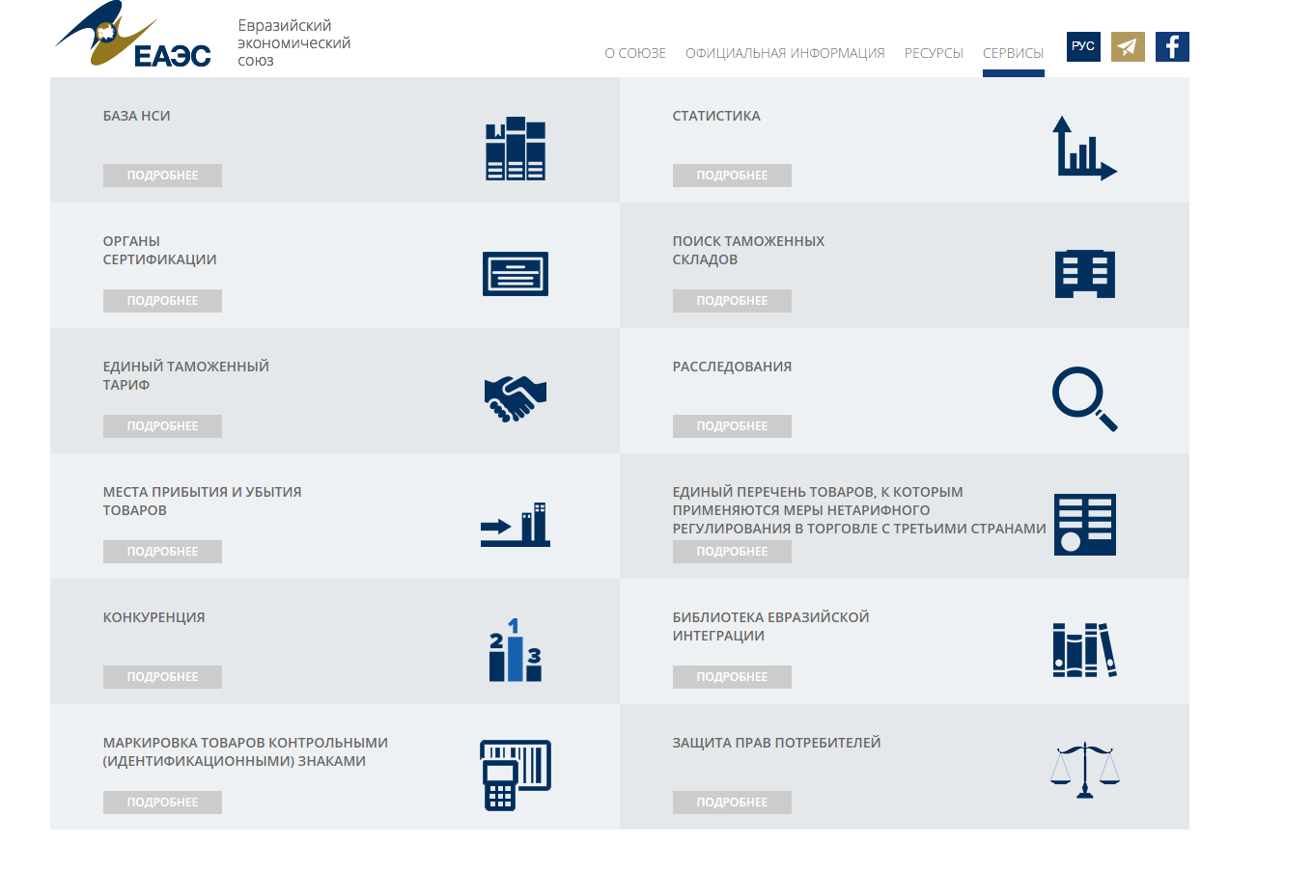
ИНФОРМАЦИОННЫЕ РЕСУРСЫ
В СФЕРЕ ЗАЩИТЫ ПРАВ ПОТРЕБИТЕЛЕЙ
| 23
Республика Беларусь:
Реестр опасной продукции, запрещенной к ввозу и (или) обращению на территории Республики Беларусь
Реестр бытовых услуг;
Торговый реестр Республики Беларусь
Республика Казахстан:
Реестр несоответствующей продукции;
Российская Федерация:
Государственный информационный ресурс в сфере защиты прав потребителей;
Сведения о фактах нарушения требований технических регламентов

Slide 24
РАЗРАБОТКА РЕКОМЕНДАЦИЙ КОЛЛЕГИИ КОМИССИИ
|24
О применении мер, направленных на повышение эффективности взаимодействия уполномоченных органов в сфере защиты прав потребителей
государств-членов Союза
Рекомендация Коллегии ЕЭК
от 22.03.2016 № 2
направлена на:
минимизацию рисков реализации некачественных, контрафактных, фальсифицированных и опасных для жизни, здоровья, имущества потребителей и окружающей среды товаров (работ, услуг);
оптимизацию требований к контролю качества и безопасности продукции;
развитие добросовестной конкуренции;
создание эффективной защиты прав потребителей.
О взаимодействии уполномоченных органов государств-членов Союза при выявлении пищевой продукции, не соответствующе обязательным требованиям, установленным правом Союза
ПРОЕКТ
Запланировано к рассмотрению Коллегии ЕЭК
14.03.2017
Единые подходы в проведении государствами-членами Союза согласованной политики в сфере защиты прав потребителей при дистанционных способах продажи товаров (заказа работ, услуг)
ПРОЕКТ
Рассматривается рабочей группой
Notes:
24

Slide 25
Проект международного договора
О принципах и подходах к гармонизации законодательства государств – членов Евразийского экономического союза в сфере государственного контроля (надзора) за соблюдением требований технических регламентов
Обеспечение функций контроля (надзора) за исполнением требований технических регламентов ЕАЭС на основе единых подходов и правил, применяемых государствами-членами ЕАЭС
проводится уполномоченными органами государств – членов ЕАЭС в отношении выпускаемой в обращение и находящейся в обращении на территории ЕАЭС продукции, а также связанным с требованиями к такой продукции процессам
применение риск-ориентированного подхода при организации государственного контроля (надзора)
приоритет предупреждения правонарушения перед наказанием
Формирование информационной системы об опасной продукции
в рамках интегрированной информационной системы Союза
Повышение уровня безопасности обращаемой продукции и эффективности контроля (надзора) путем применения в государствах – членах ЕАЭС эквивалентных подходов к надзору на рынке на основе лучшей международной практики

Slide 26
г. Москва, ул. Летниковская, дом 2, строение 2
+7 (495) 669-24-00, доб. 5101
E-mail: vnkpr@eecommission.org
www.eaeunion.org
www.eurasiancommission.org
БЛАГОДАРЮ ЗА ВНИМАНИЕ!

